Slide 1

A HTML ALAPKÓDJAI
Készítette:
Zsámboki jános

Slide 2
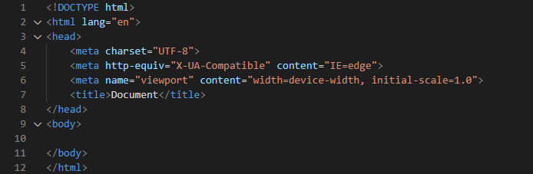
ALAPSZERKEZET:

Slide 3
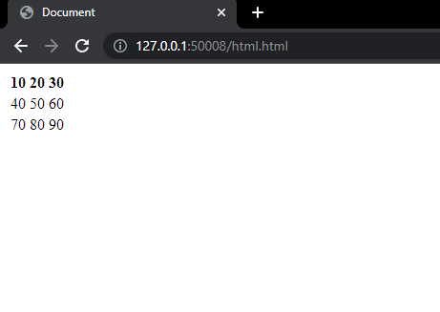
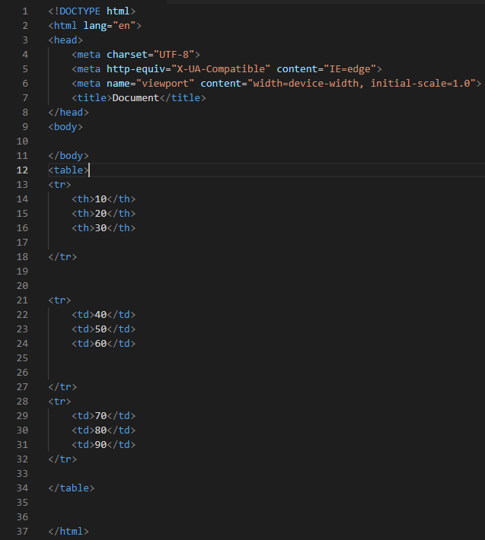
TÁBLÁZAT

Slide 4
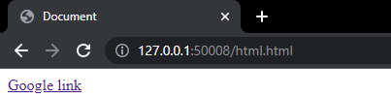
HIVATKOZÁS, AMELY RÁ MUTAT EGY ONLINE WEBOLDALRA

Slide 5
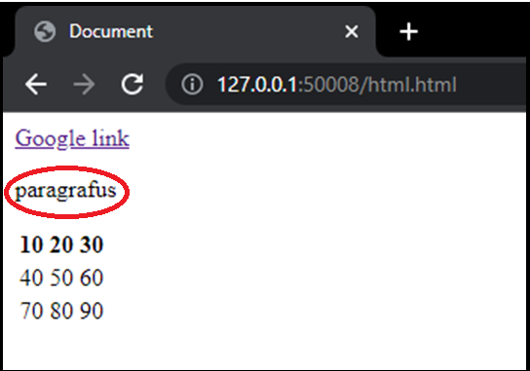
EGY PARAGRAFUS

Slide 6
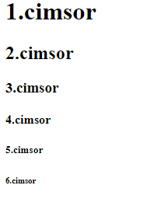
h1 | h2 | h3 | h4 | h5 | h6

Slide 7
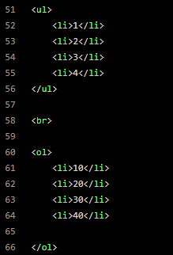
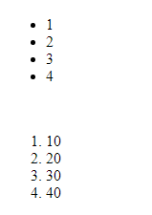
SZÁMOZOTT ÉS SIMA LISTA

Slide 8
ALTERNATÍV KÉP BESZÚRÁSA, HA A KÚRZORT RÁHÚZZUK, AKKOR JELENJEN MEG A SÚGÓABLAK

